Slide 1
Волковысский районный исполнительный комитет
Перечень неиспользуемого имущества, находящегося в собственности Волковысского района, предлагаемого
к продаже на аукционах в 2019 году

Slide 2
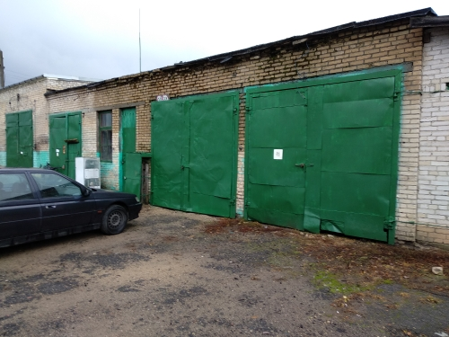
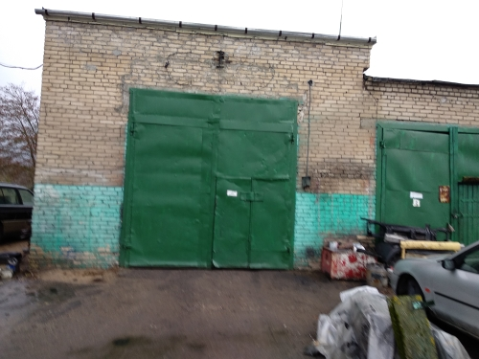
Здание гаража с пристройкой
Адрес | г. Волковыск, ул. Советская, 159
Балансодержа-тель | Волковысское РУП «Селекционно-племенной центр животноводства», тел. 8(01512) 9 41 80
Сведения о капитальном строении | Инвентарный номер: 410/С-22231 Общая площадь (кв.м.): 205,3 Назначение: здание специализированное автомобильного транспорта. Составные части: пристройка, навес Год постройки: 1961
Сведения о земельном участке | Кадастровый номер: 420850100001011211 Целевое назначение: для размещения автостоянок и гаражей (для обслуживания здания гаража с пристройкой). Площадь земельного участка га: 0,1099 Количество капитальных строений на земельном участке: 1
Способ вовлечения: | Продажа на аукционе

Slide 3
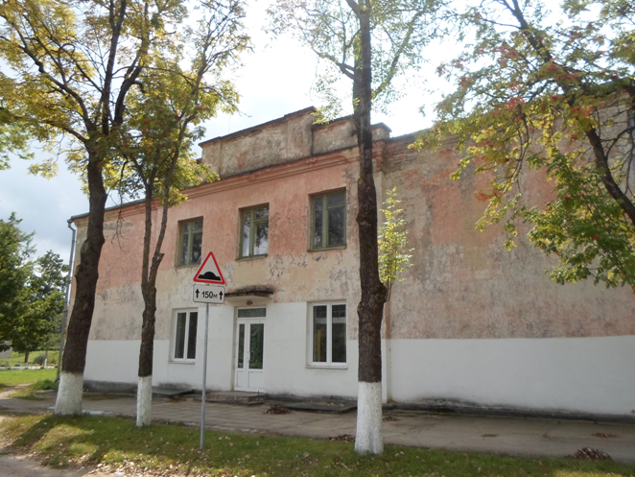
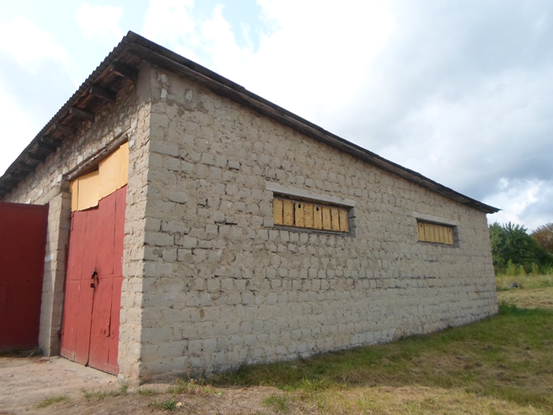
Здание учебного центра с гаражом
Адрес | Росский с/с, г.п. Россь, ул. Красноармейская, 39
Балансодер-жатель | ГУ«Центр подготовки, повышения квалификации и переподготовки рабочих Волковысского районного исполнительного комитета», тел. 8(01512) 6 05 65
Сведения о капитальном строении | Инвентарный номер: 410/С-22694, 410/С-22695 Общая площадь (кв.м.): 1898,0 Назначение: специализированное для образования и воспитания Составные части: гараж, подвал,наружные канализационные сети с накопительной емкостью, наружные водопроводные сети, наружные тепловые сети, благоустройство территории Год постройки: 1939
Сведения о земельном участке | Кадастровый номер: 420856200001001062 Целевое назначение: для размещения объектов образования и воспитания Площадь земельного участка га: 1,2006 Количество капитальных строений на земельном участке: 2
Способ вовлечения: | Продажа на аукционе

Slide 4
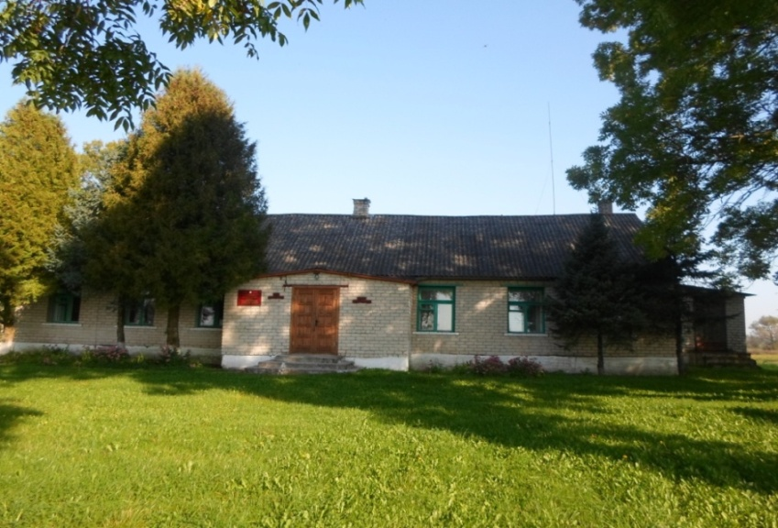
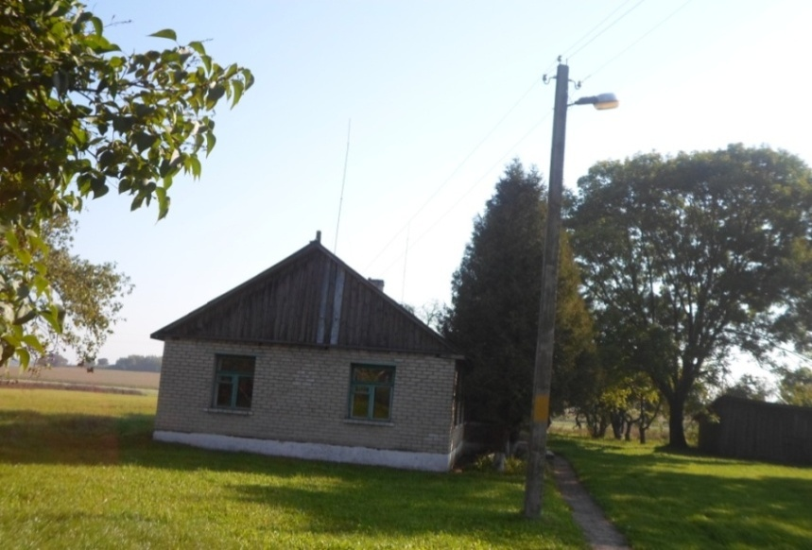
Здание клуба-библиотеки
Адрес | Волковысский район, Гнезновский с/с, д. Родники, 18А
Балансодержатель | Отдел культуры Волковысского райисполкома, тел. 8(01512) 4 50 48
Сведения о капитальном строении | Инвентарный номер: 410/С-22483 Общая площадь (кв.м.): 152,2 Назначение: специализированное культурно-просветительного и зрелищного назначения Составные части: две холодных пристройки, сарай, уборная, тротуар, забор, электрокабель Год постройки: 1936
Сведения о земельном участке | Кадастровый номер: 420882002401000107 Целевое назначение: для размещения объектов культурно-просветительного и зрелищного назначения Площадь земельного участка га: 0,1822 Количество капитальных строений на земельном участке: 3
Способ вовлечения: | Продажа на аукционе

Slide 5
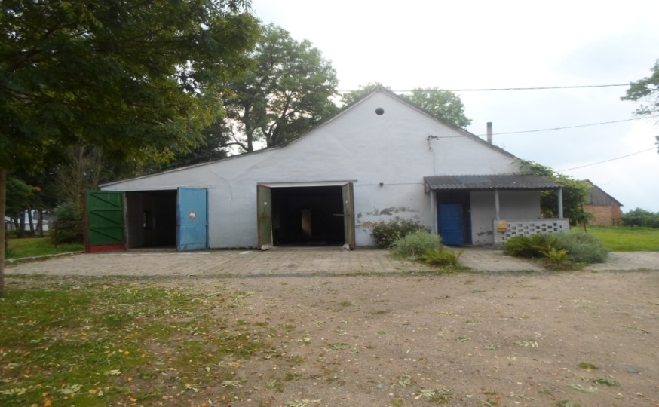
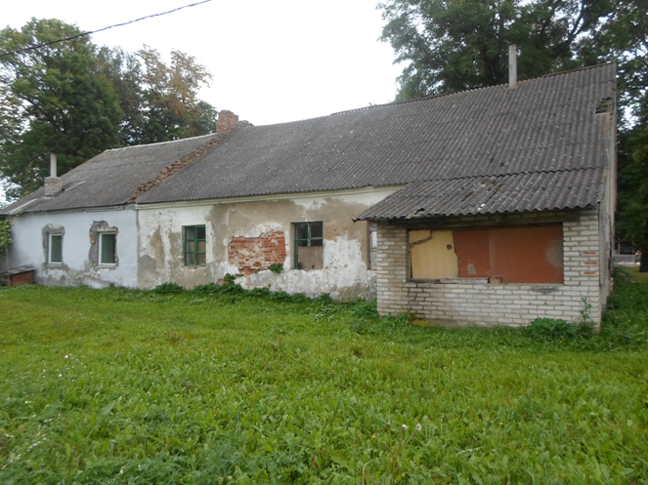
Здание нежилое (пожарная часть)
Адрес | Волковысский район, Подоросский с/с, аг. Подороск, ул.Брестская, 21
Балансодержа-тель | отдел культуры Волковысского райисполкома, тел. 8(01512) 4 50 48
Сведения о капитальном строении | Инвентарный номер: 410/С-15646 Общая площадь (кв.м.): 245,2 Назначение: для размещения подразделений по чрезвычайным ситуациям Составные части: две пристройки, навес, мощение Год постройки: 1996
Сведения о земельном участке | Кадастровый номер: 420883705601000259 Целевое назначение: для размещения объектов иного назначения (для обслуживания и эксплуатации многофункционального здания) Площадь земельного участка га: 0,1171 Количество капитальных строений на земельном участке: 1
Способ вовлечения: | Продажа на аукционе

Slide 6
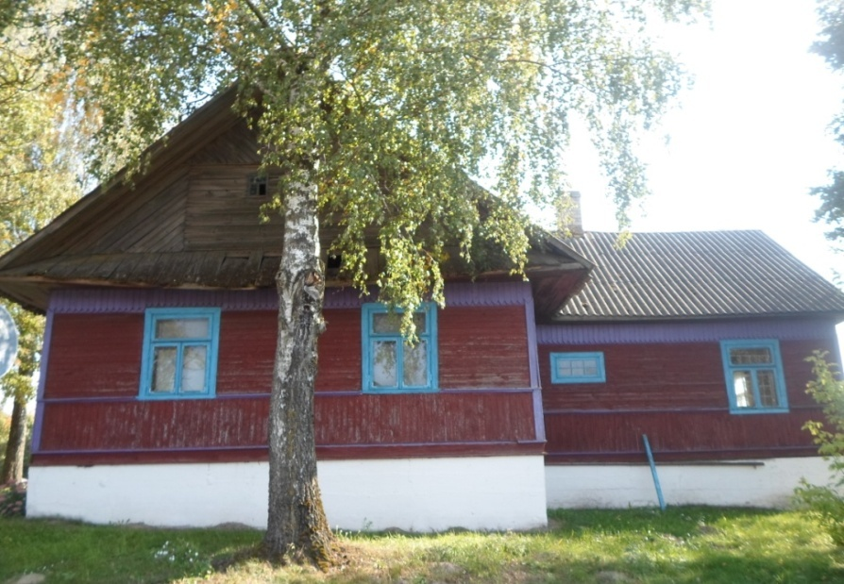
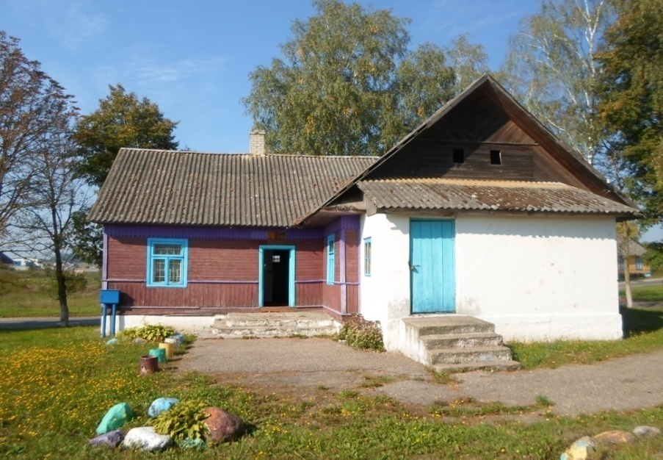
Здание сельского клуба
Адрес | Волковысский район, д. М.Лапеница, ул.Кутузова, 2А
Балансодержа-тель | Отдел культуры Волковысского райисполкома, тел. 8(01512) 4 50 48
Сведения о капитальном строении | Инвентарный номер: 410/С-23341 Общая площадь (кв.м.): 121,8 Назначение: специализированное культурно-просветительного и зрелищного назначения Составные части: пристройка, сарай, 2 дорожки, воздушная линия электропередач Год постройки: 1958
Сведения о земельном участке | Кадастровый номер: 420880908601000102, 420880908601000104 Целевое назначение: для размещения объектов культурно-просветительного и зрелищного назначения, для обслуживания и эксплуатации хозяйственного строения сельского клуба Площадь земельного участка га: 0,0952, 0,0054 Количество капитальных строений на 2 земельных участках: 2
Способ вовлечения: | Продажа на аукционе

Slide 7
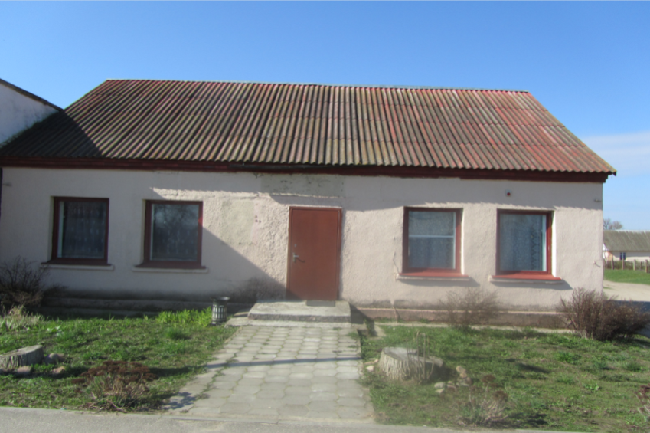
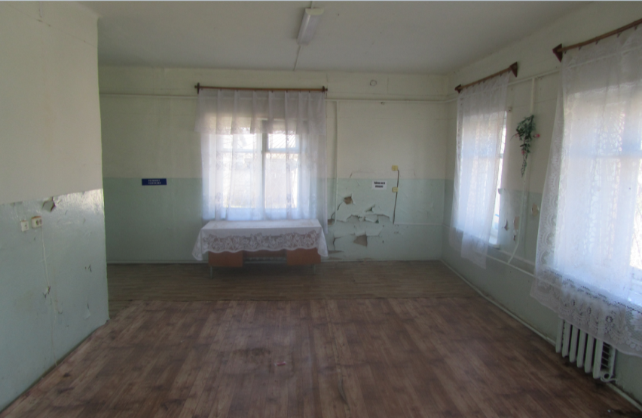
Здание комплексно-приемного пункта
Адрес | Волковысский район, Волповский с/с, аг. Волпа, ул.Центральная, 20Б
Балансодержа-тель | Производственное коммунальное унитарное предприятие «Волковысское коммунальное хозяйство», тел. 8(01512) 2 06 01, 2 06 13
Сведения о капитальном строении | Инвентарный номер: 410/С-31187 Общая площадь (кв.м.): 91,4 Назначение: здание специализированное для бытового обслуживания населения Год постройки: 1967
Сведения о земельном участке | Кадастровый номер: 420881301101000348 Целевое назначение: для обслуживания здания комплексно-приемного пункта Площадь земельного участка га: 0,0207 Количество капитальных строений на земельном участке: 1
Способ вовлечения: | Продажа на аукционе

Slide 8
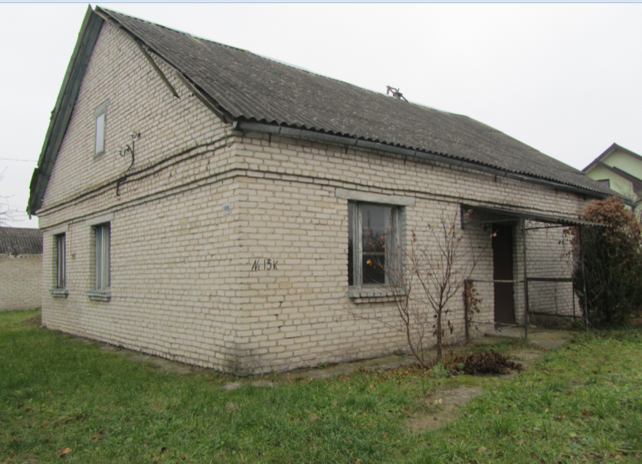
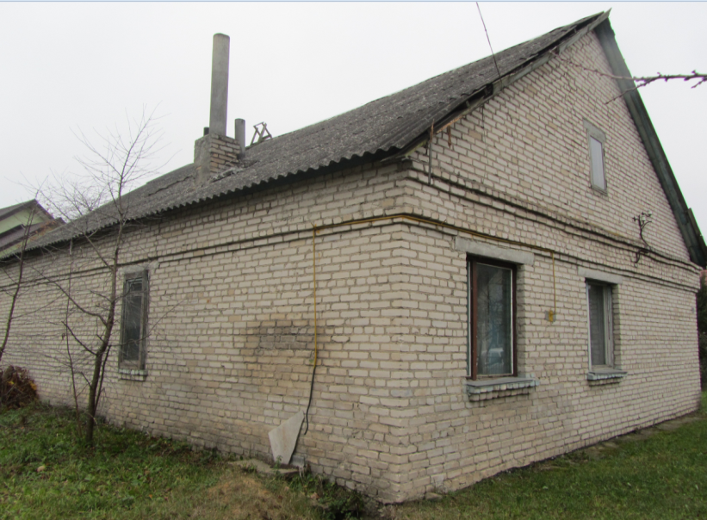
Здание нежилое
Адрес | г. Волковыск, ул. Медведева, 99А
Балансодержа-тель | Производственное коммунальное унитарное предприятие «Волковысское коммунальное хозяйство», тел. 8(01512) 2 06 01, 2 06 13
Сведения о капитальном строении | Инвентарный номер: №410/С-22567 Общая площадь (кв.м.): 89,7 Назначение: здание нежилое Составные части: сарай Год постройки: 1987
Сведения о земельном участке | Кадастровый номер: 420850100001007772 Целевое назначение: земельный участок для размещения объектов неустановленного назначения. Площадь земельного участка га: 0,0495 га Количество капитальных строений на земельном участке: 2
Способ вовлечения: | Продажа на аукционе

Slide 9
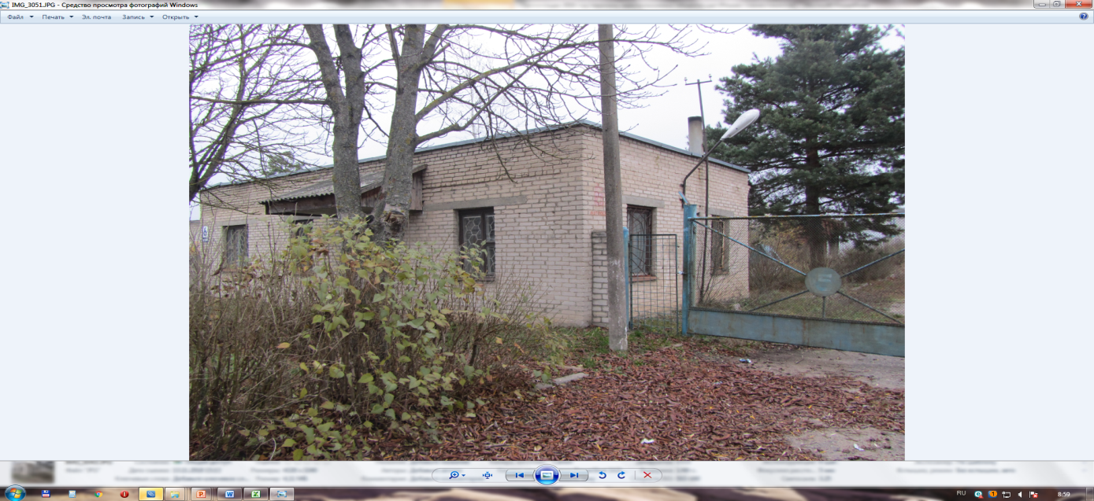
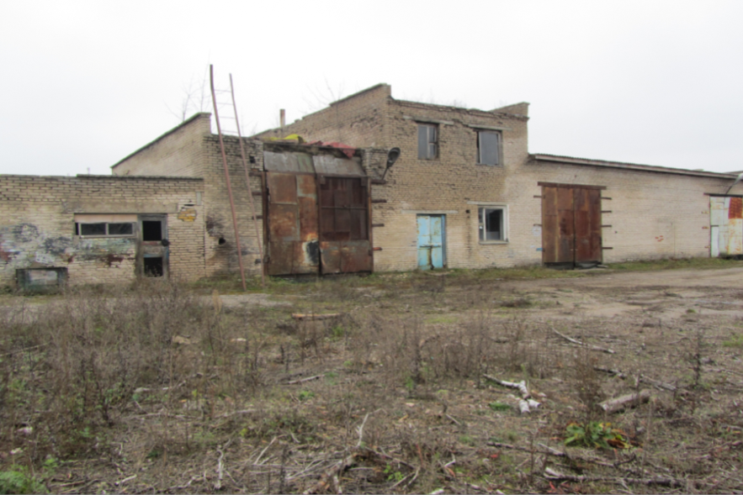
Здание нежилое с гаражом и эстакадой
Адрес | г. Волковыск, ул. Матросова, 6, 6/1, 6/2
Балансодержа-тель | Производственное коммунальное унитарное предприятие «Волковысское коммунальное хозяйство», тел. 8(01512) 2 06 01, 2 06 13
Сведения о капитальном строении | Инвентарный номер: №410/С-15472, №410/С-15474, №410/С-15475 Общая площадь (кв.м.): 521,4 Назначение: административно-хозяйственное, нежилое Составные части: административное здание, гараж с пристройкой, эстакада для мойки машин, уборная, дворовое покрытие, колодец, забор, ворота Год постройки: 1983
Сведения о земельном участке | Кадастровый номер: 420850100001005792 Целевое назначение: для эксплуатации и обслуживания производственной базы Площадь земельного участка га: 0,6569 Количество капитальных строений на земельном участке: 2
Способ вовлечения: | Продажа на аукционе

Slide 10
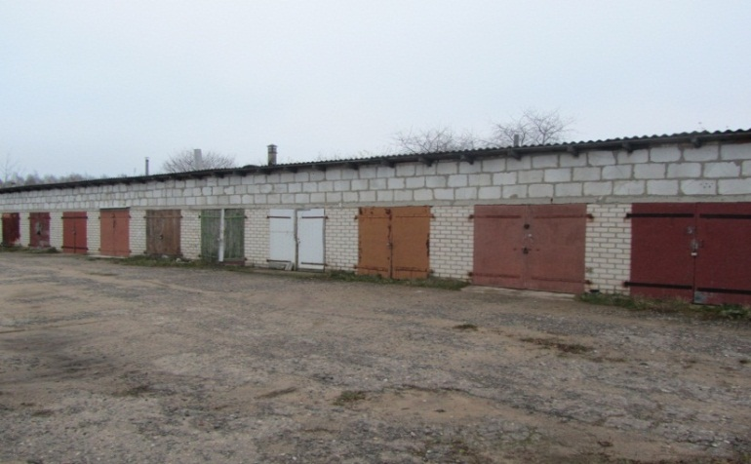
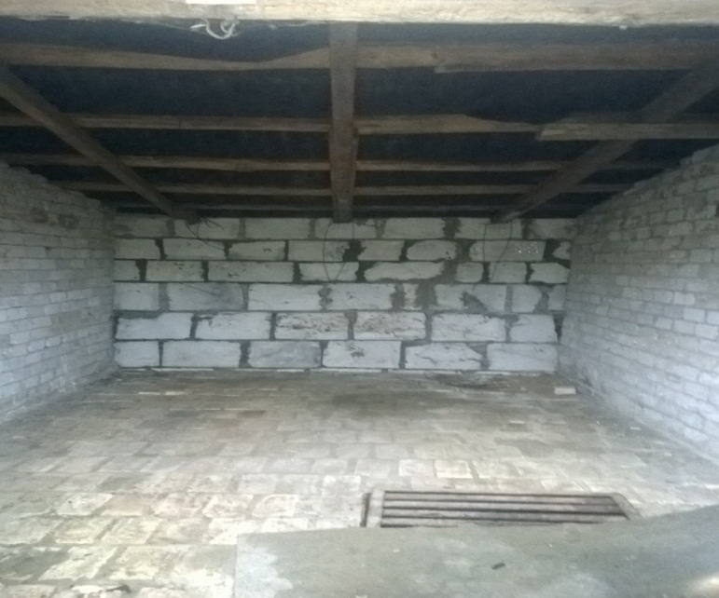
Сарай
Адрес | г. Волковыск, ул. Победы, 81-6
Балансодержа-тель | Производственное коммунальное унитарное предприятие «Волковысское коммунальное хозяйство», тел. 8(01512) 2 06 01, 2 06 13
Сведения о капитальном строении | Инвентарный номер: № 410/D-24121 Общая площадь (кв.м.): 15,8 Назначение: помещение коммунального хозяйства Составные части: погреб Год постройки: 1985
Сведения о земельном участке | Кадастровый номер: 420850100001000892 Целевое назначение: земельный участок для размещения объектов коммунального хозяйства (для обслуживания и эксплуатации здания сарая) Площадь земельного участка га: 0,0772 га Количество капитальных строений на земельном участке: 1 здание (16 изолированных помещений сараев)
Способ вовлечения: | Продажа на аукционе

Slide 11
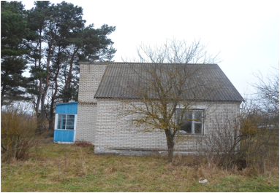
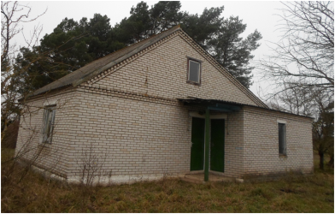
Фельдшерско-акушерский пункт
Адрес | Волковысский район, д. Богди, 32
Балансодержа-тель | Коммунальное сельскохозяйственное унитарное предприятие «Матвеевцы», тел. 8(01512) 7 47 21
Сведения о капитальном строении | Инвентарный номер: 410/С-2886 Общая площадь (кв.м.): 102,7 Назначение: специализированное здравоохранения и предоставления социальных услуг Составные части: здание ФАПа, пристройка, веранда, терраса, калитки, ворота, забор, мощение Год постройки: 1995
Сведения о земельном участке | Кадастровый номер: 420882555500601000040 Целевое назначение: для размещения объектов здравоохранения и предоставления социальных услуг Площадь земельного участка га: 0,0309 га Количество капитальных строений на земельном участке: 1 здание
Способ вовлечения: | Продажа на аукционе

Slide 12
Перечень неиспользуемого имущества, находящегося в собственности Волковысского района,
предлагаемого для продажи на аукционах
с понижением начальной цены
продажи на 80 %
в 2019 году

Slide 13
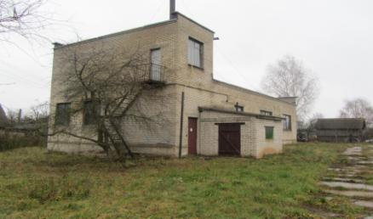
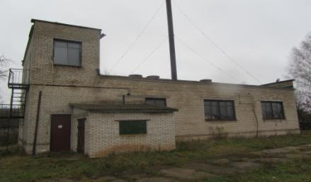
Котельная с принадлежностями Адрес: Волковысский район, д. Дулевцы, ул. Садовая, 16А Балансодержатель: КУП «Волковысское коммунальное хозяйство», тел. 8(01512) 2 06 01, 2 06 13
Сведения о капитальном строении:
Инвентарный номер: 410/С6023
Общая площадь (кв.м.): 201,1 кв.м
Назначение: специализированное коммунального хозяйства
Составные части: холодная пристройка,
ограждение, дымовая труба
Год постройки: 1982
Сведения о земельном участке:
Кадастровый номер: 420876203101000015
Целевое назначение: для размещения объектов коммунального хозяйства
Площадь земельного участка га: 0,1370 га
Количество капитальных строений на
земельном участке: 1
Способ вовлечения: продажа
Начальная цена продажи: 11 938 руб. 92 коп.
Условия продажи объекта: вовлечение в хозяйственный оборот в течение трех лет с даты заключения договора купли-продажи путем использования приобретенного объекта по назначению либо с изменением его назначения в установленном порядке под цели, не противоречащие законодательству Республики Беларусь

Slide 14
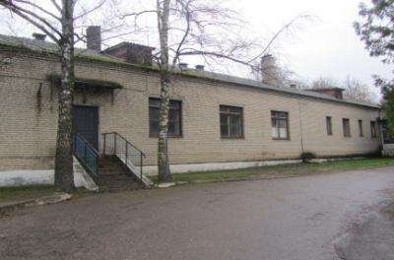
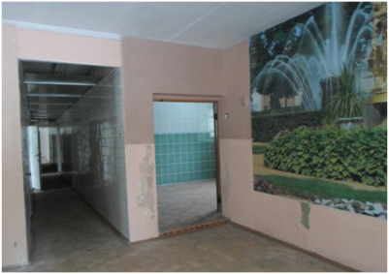
Изолированное помещение водолечебницы Адрес: Волковысский район, д. Теолин, ул. Молодежная, дом 5/2 Балансодержатель: КУП «Волковысское коммунальное хозяйство», тел. 8(01512) 2 06 01, 2 06 13
Сведения о капитальном строении:
Инвентарный номер: № 410/D-13819
Общая площадь (кв.м.): 305,9
Назначение: помещение здравоохранения
Год постройки: 1965
Сведения о земельном участке:
Кадастровый номер: 420875708101000014
Целевое назначение: земельный участок для обслуживания здания водолечебницы и котельной.
Площадь земельного участка га: 0,3106 га (доля в праве 9/20)
Количество капитальных строений на
земельном участке: 1
Способ вовлечения: продажа
Начальная цена продажи: 16 360 руб. 00 коп.
Условия продажи объекта: вовлечение в хозяйственный оборот в течение трех лет с даты заключения договора купли-продажи путем использования приобретенного объекта по назначению либо с изменением его назначения в установленном порядке под цели, не противоречащие законодательству Республики Беларусь

Slide 15
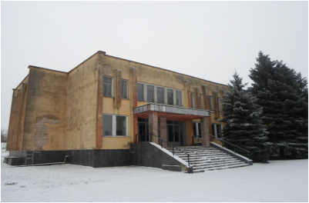
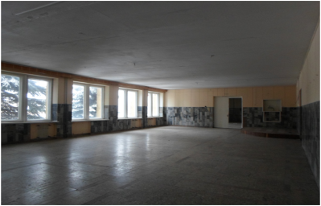
Сельский дом культуры с принадлежностями Адрес: Волковысский район, д. Мочулино, ул.Советская, дом 7 Балансодержатель: Отдел культуры Волковысского райисполкома, тел. 8(01512) 4 50 48
Сведения о капитальном строении:
Инвентарный номер: 410/С-21751
Общая площадь (кв.м.): 1565,5
Назначение: специализированное культурно-просветительного и зрелищного назначения
Составные части:сельский дом культуры, площадка цементобетонная с бордюром, дорожка бетонная, дорожка асфальтобетонная, кабельная линия электропередач, наружная водопроводная сеть, наружная сеть канализации, наружная тепловая сеть
Год постройки: 1984
Сведения о земельном участке:
Кадастровый номер: 420875705601000137
Целевое назначение: для размещения объектов культурно-просветительного и зрелищного назначения
Площадь земельного участка га: 0,3449
Количество капитальных строений на
земельном участке: 1 здание, 3 сооружения, 1 передаточное устройство
Способ вовлечения: продажа
Начальная цена продажи: 30 127 руб. 37 коп.
Условия продажи объекта: вовлечение в хозяйственный оборот в течение трех лет с даты заключения договора купли-продажи путем использования приобретенного объекта по назначению либо с изменением его назначения в установленном порядке под цели, не противоречащие законодательству Республики Беларусь

Slide 16
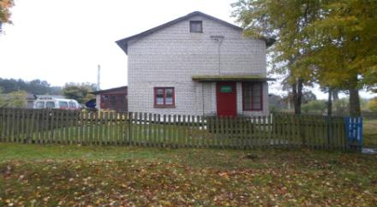
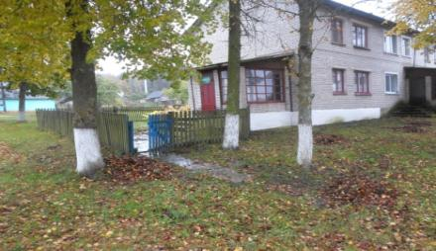
Изолированное помещение фельдшерско-акушерского пункта Адрес: Волковысский район, д. Новые Хатьковцы, ул. Шоссейная, дом 23-2 Балансодержатель: Учреждение здравоохранения «Волковысская центральная районная больница», тел. 8(01512) 6 77 04
Сведения о капитальном строении:
Инвентарный номер: 410/D-19957
Общая площадь (кв.м.): 73,2
Назначение: специализированное здравоохранения и предоставления социальных услуг
Составные части: изолированное помещение, веранда, сени, сарай, забор дощатый решетчатый на металлических столбах, бетонная дорожка
Год постройки: 1967
Сведения о земельном участке:
Кадастровый номер: 420880910301000076
Целевое назначение: для размещения объектов здравоохранения и предоставления социальных услуг
Площадь земельного участка га: 0,1137
Количество капитальных строений на
земельном участке: 2
Способ вовлечения: продажа
Начальная цена продажи: 2 324 руб. 00 коп.
Условия продажи объекта: вовлечение в хозяйственный оборот в течение трех лет с даты заключения договора купли-продажи путем использования приобретенного объекта по назначению либо с изменением его назначения в установленном порядке под цели, не противоречащие законодательству Республики Беларусь

Slide 17
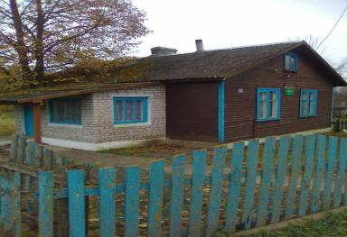
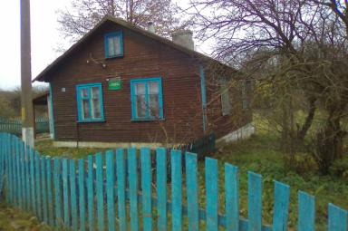
Фельдшерско-акушерский пункт с принадлежностями Адрес: Волковысский район, д. Вехотница, 47 Балансодержатель: Учреждение здравоохранения «Волковысская центральная районная больница», тел. 8(01512) 6 77 04
Сведения о капитальном строении:
Инвентарный номер: 410/С-17416, 410С-30273
Общая площадь (кв.м.): 56,6
Назначение: специализированное здравоохранения и предоставления социальных услуг
Составные части: веранда, терраса, уборная, сарай,забор дощатый решетчатый на деревянных столбах, дворовое мощение
Год постройки: 1961
Сведения о земельном участке:
Кадастровый номер: 420876201601000068
Целевое назначение: для размещения объектов
здравоохранения и предоставления социальных услуг
Площадь земельного участка га: 0,0802
Количество капитальных строений на
земельном участке: 3 здания, 2 сооружения
Способ вовлечения: продажа
Начальная цена продажи: 1 770 руб. 60 коп.
Условия продажи объекта: вовлечение в хозяйственный оборот в течение трех лет с даты заключения договора купли-продажи путем использования приобретенного объекта по назначению либо с изменением его назначения в установленном порядке под цели, не противоречащие законодательству Республики Беларусь

Slide 18
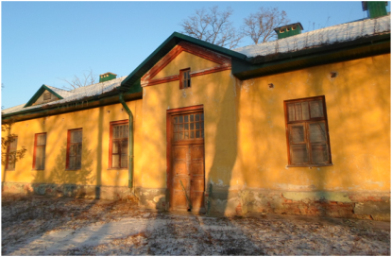
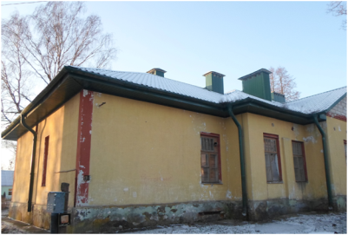
Поликлиника с принадлежностями Адрес: Волковысский район, г.п. Красносельский, ул.Победы, дом 38А Балансодержатель: Учреждение здравоохранения «Волковысская центральная районная больница», тел. 8(01512) 6 77 04
Сведения о капитальном строении:
Инвентарный номер: 410/С-22724
Общая площадь (кв.м.): 363,1
Назначение: специализированное здравоохранения и предоставления социальных услуг
Составные части: здание поликлиники, дорожка асфальтобетонная
Год постройки: 1912
Сведения о земельном участке:
Кадастровый номер: 420885790601001417
Целевое назначение: для размещения объектов здравоохранения и предоставления социальных услуг
Площадь земельного участка га: 0,1090
Количество капитальных строений на
земельном участке: 1 здание
Способ вовлечения: продажа
Начальная цена продажи: 13 013 руб. 20 коп.
Условия продажи объекта: вовлечение в хозяйственный оборот в течение трех лет с даты заключения договора купли-продажи путем использования приобретенного объекта по назначению либо с изменением его назначения в установленном порядке под цели, не противоречащие законодательству Республики Беларусь

Slide 19
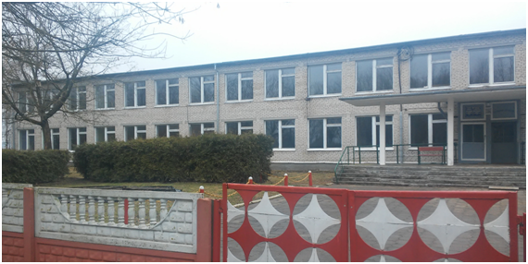
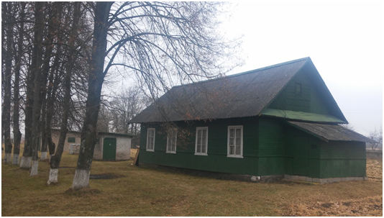
Школа с принадлежностями Адрес: Волковысский район, д.Малая Лапеница, ул. Школьная, д 1 Балансодержатель: Управление образования Волковысского райисполкома, тел. 8(01512) 4 13 35, 4 53 83
Сведения о капитальном строении:
Инвентарный номер: 410/С-26522, 410/С-26515, 410/С-26516, 410/С-26524, 410/С-26525, 410/С-26526
Общая площадь (кв.м.): 1908,5
Назначение: специализированное для образования и воспитания
Составные части: здание школы, пристройка, терраса, сарай, погреб, здание интерната с двумя холодными пристройками, пожарный водоем, дворовое мощение, теплица, уборная, теневой навес, забор деревянный с калиткой, забор металлическая сетка с воротами и калиткой, дворовое мощение, стадион, забор ж/б панели, мусорная яма, наружные сети канализационные, наружные сети водопровода
Год постройки: 1971
Сведения о земельном участке:
Кадастровый номер: 420880908601000122
Целевое назначение: для размещения объектов образования и воспитания
Площадь земельного участка га: 2,1862
Количество капитальных строений на земельном участке: 4 здания, 11 сооружений, 2 передаточных устройства
Способ вовлечения: продажа
Начальная цена продажи: 61 279 руб. 44 коп.
Условия продажи объекта: вовлечение в хозяйственный оборот в течение трех лет с даты заключения договора купли-продажи путем использования приобретенного объекта по назначению либо с изменением его назначения в установленном порядке под цели, не противоречащие законодательству Республики Беларусь

Slide 20
Перечень неиспользуемого имущества, находящегося в собственности Волковысского района, предлагаемого для продажи на аукционах с установлением начальной цены продажи, равной одной базовой величине, в 2019 году

Slide 21
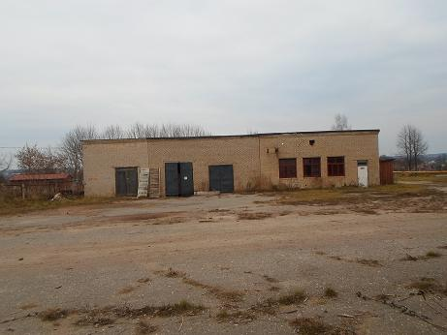
Комплекс объектов цеха по производству красного кирпича Адрес: г. Волковыск, ул. Осипенко, 21 Балансодержатель: КУП «Волковысское коммунальное хозяйство», г.Волковыск, ул. К.Маркса, 7А, тел. 8(01512) 2 06 01, 2 06 13
Сведения о капитальных строениях:
Инвентарные номера: 410/С-22268, 410/С-22049, 410/С- 24657, 410/С-22049, 410/С22054, 410/С-22047, 410/С- 22269, 410/С-24659, 410/С-22050, 410/С-28604
Общая площадь (кв.м.): 5 423,1.
Годы постройки: 1960 – 1984
Назначение: специализированное иного назначения
Составные части: центральные мастерские, зарядная станция, электроцех и зарядная, магазин, проходная, склад ГСМ, котельная, газораспределительный пункт
Сведения о земельном участке:
Кадастровый номер: 420850100001007655
Целевое назначение: для размещения объектов промышленности
Площадь земельного участка га: 4,1016
Способ вовлечения: продажа на аукционе с установлением начальной цены продажи, равной одной базовой величине
Начальная цена продажи: 29 базовых величин

Slide 22
Условия продажи объекта:
для негосударственных юридических лиц и ИП:
разработка проектной документации на строительство, реконструкцию (модернизацию) объекта под объект в сфере производства, торговли или оказания услуг в течение не более 2-х лет с момента заключения договора купли-продажи;
приступить к строительству, реконструкции (модернизации) объекта не позднее 6 месяцев после завершения проектных работ;
строительство, реконструкция (модернизация) объекта в сроки, определенные проектно-сметной документацией;
ввод объекта в эксплуатацию в срок не позднее 1-го месяца после завершения строительства, реконструкции (модернизации) объекта;
осуществление предпринимательской деятельности на объекте в течение не менее 5 лет после ввода объекта в эксплуатацию, начало осуществления предпринимательской деятельности – не позднее 1-го месяца с даты ввода объекта в эксплуатацию;
создание не позднее 1 месяца с даты ввода объекта в эксплуатацию не менее 10 рабочих мест и сохранение их количества на срок не менее 5 лет;
запрещение покупателю продажи, иного отчуждения объекта до выполнения им условий договора купли-продажи

Slide 23
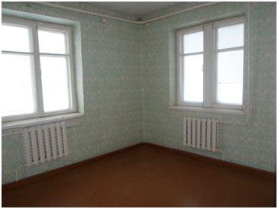
Изолированное помещение фельдшерско-акушерского пункта Адрес: Волковысский район, д. Красный Груд, 12а Балансодержатель: Учреждение здравоохранения «Волковысская центральная районная больница», г.Волковыск, ул.Социалистическая, 64, тел. 8(0152) 6 77 04
Сведения о капитальном строении:
Инвентарный номер: 410/D-23878
Общая площадь (кв.м.): 94,9
Назначение: специализированное здравоохранения и предоставления социальных услуг
Составные части: веранда
Год постройки: 1985
Сведения о земельном участке:
Кадастровый номер:420885902301000034
Целевое назначение: для размещения объектов здравоохранения и предоставления социальных услуг
Площадь земельного участка га: 0,1264
Способ вовлечения: продажа на аукционе с установлением начальной цены продажи, равной одной базовой величине
Начальная цена продажи: 1 базовая величина

Slide 24
Условия продажи объекта:
для негосударственных ЮЛ и ИП:
вовлечение объекта в хозяйственный оборот в течение 3 лет с даты заключения договора купли-продажи путем осуществления предпринимательской деятельности на приобретенном объекте в сфере производства, торговли или оказания услуг;
осуществление предпринимательской деятельности на приобретенном объекте не менее трех лет, начало осуществления предпринимательской деятельности – не позднее трех лет с даты заключения договора купли-продажи;
создание на объекте не позднее 3-х лет с даты заключения договора купли-продажи не менее 1 рабочего места и сохранение его на срок не менее чем 3 года;
запрещение покупателю продажи, иного отчуждения объекта до выполнения им условий договора купли-продажи
для физических лиц: ввод в эксплуатацию приобретенного объекта как жилого помещения и (или) для ведения личного подсобного хозяйства и изменения его назначения в установленном порядке в срок не позднее 3-х лет с даты заключения договора купли-продажи; эксплуатация объекта по назначению не менее 3-х лет с даты ввода в эксплуатацию; запрещение покупателю продажи, иного отчуждения имущества до выполнения условий договора купли-продажи

Slide 25
Сельский клуб Адрес: Волковысский район, д.Конюхи, ул.Центральная, 94 Балансодержатель: Отдел культуры Волковысского райисполкома, г.Волковыск, ул. Дзержинского, 3, тел. 4 50 48
Сведения о капитальном строении:
Инвентарный номер: 410/С-21752.
Общая площадь (кв.м.): 235,1
Назначение: здание специализированное культурно-просветительного и зрелищного назначения
Составные части: 3 пристройки, сарай, уборная, площадка. Год постройки: 1958
Сведения о земельном участке:
Кадастровый номер: 420883704101000093
Целевое назначение: для размещения объектов культурно-просветительного и зрелищного назначения
Площадь земельного участка га: 0,0884
Способ вовлечения: продажа на аукционе с установлением начальной цены продажи, равной одной базовой величине
Начальная цена продажи: 5 базовых величин

Slide 26
Условия продажи объекта:
для негосударственных юридических лиц и ИП:
вовлечение объекта в хозяйственный оборот в течение 3 лет с даты заключения договора купли-продажи путем осуществления предпринимательской деятельности на приобретенном объекте в сфере производства, торговли или оказания услуг;
осуществление предпринимательской деятельности на приобретенном объекте не менее трех лет, начало осуществления предпринимательской деятельности – не позднее трех лет с даты заключения договора купли-продажи;
создание на объекте не позднее 3-х лет с даты заключения договора купли-продажи не менее 1 рабочего места и сохранение его на срок не менее чем 3 года;
запрещение покупателю продажи, иного отчуждения объекта до выполнения им условий договора купли-продажи
для физических лиц:
ввод в эксплуатацию приобретенного объекта как жилого помещения и (или) для ведения личного подсобного хозяйства и изменения его назначения в установленном порядке в срок не позднее 3-х лет с даты заключения договора купли-продажи; эксплуатация объекта по назначению не менее 3-х лет с даты ввода в эксплуатацию; запрещение покупателю продажи, иного отчуждения имущества до выполнения условий договора купли-продажи

Slide 27
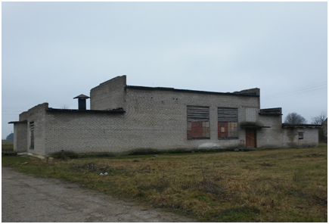
Сельский клуб Адрес: Волковысский район, д. Богди, 49 Балансодержатель: Отдел культуры Волковысского райисполкома г.Волковыск, ул. Дзержинского, 3, тел. 4 50 48
Сведения о капитальном строении:
Инвентарный номер: 410/С-22484. Общая площадь (кв.м.): 355,5
Назначение: специализированное культурно-просветительного и зрелищного назначения. Год постройки: 1972
Сведения о земельном участке: Кадастровый номер: 420882500601000039
Целевое назначение: для размещения объектов культурно-просветительного и зрелищного назначения
Площадь земельного участка га: 0,0815
Способ вовлечения: продажа на аукционе с установлением начальной цены продажи, равной одной базовой величине
Начальная цена продажи: 2 базовые величины

Slide 28
Условия продажи объекта:
для негосударственных юридических лиц и ИП:
вовлечение объектов в хозяйственный оборот в течение 3-х лет с даты заключения договора купли-продажи путем осуществления предпринимательской деятельности на приобретенных объектах в сфере производства, торговли или оказания услуг, начало осуществления предпринимательской деятельности – не позднее 3-х лет с даты заключения договора купли-продажи;
создание на объектах не позднее 3-х лет с даты заключения договора купли-продажи не менее 1 рабочего места и сохранение его на срок не менее чем 3 года;
запрещение покупателю продажи, иного отчуждения объектов до выполнения им условий договора купли-продажи;
для физических лиц:
ввод в эксплуатацию приобретенного объекта как жилого помещения и (или) для ведения личного подсобного хозяйства и изменения его назначения в установленном порядке в срок не позднее 3-х лет с даты заключения договора купли-продажи; эксплуатация объекта по назначению не менее 3-х лет с даты ввода в эксплуатацию; запрещение покупателю продажи, иного отчуждения имущества до выполнения условий договора купли-продажи

Slide 29
Для получения более подробной информации обращаться к балансодержателям или
в сектор по управлению госимуществом
управления экономики, торговли и услуг
Волковысского райисполкома
(г.Волковыск, ул. Дзержинского, 3, кабинет № 318), телефон: (801512) 4 50 25
Информация о назначенных аукционах размещается на официальном сайте Волковысского районного исполнительного комитета в разделе
«Недвижимость. Аукционы»
http://volkovysk.grodno-region.by
Notes:
29

